Slide 1
状态图

Slide 2
状态图描述了当事件发生时，系统中对象的状态如何改变的

Slide 3
两种状态机
  行为状态机（behavior state machine ）：显示状态、转换和行为（状态内或转换上）
  协议状态机the （protocol state machine）：对协议建模，必须网络通讯协议

Slide 4
什么时候使用状态机图？
  有时候，对象或系统的状态是其行为的一个重要因素
  在这样的情况下，对对象的状态和引起状态改变的事件建模会有帮助
状态机图常用于软硬件系统的有些特殊方面
  实时系统：Real-time/mission-critical，比如某些实时监视软件
  专用设备：由状态定义其行为的专用设备，比如ATM
  游戏软件：First-person shooter games, such as Doom or Half-Life

Slide 5
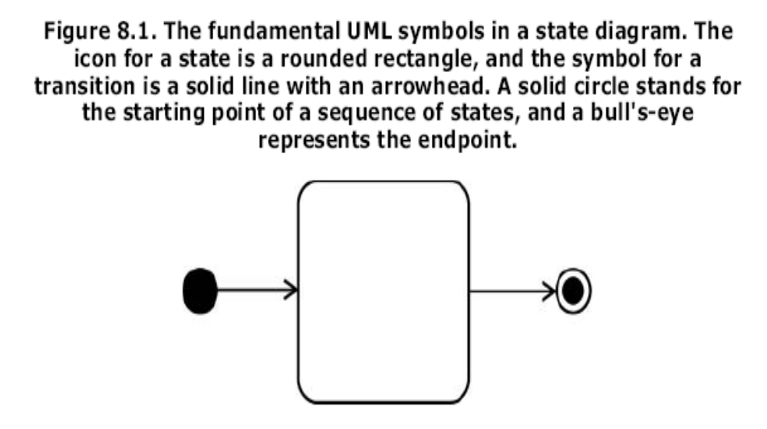
The Fundamental Symbol Set

Slide 6
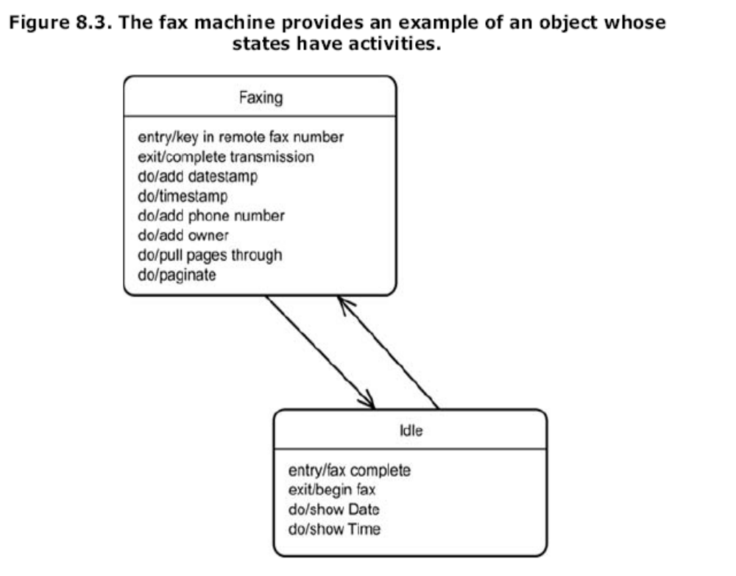

Slide 7
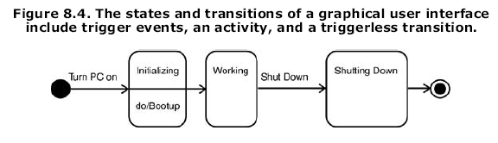
Adding Details to the Transitions: Events andActions

Slide 8
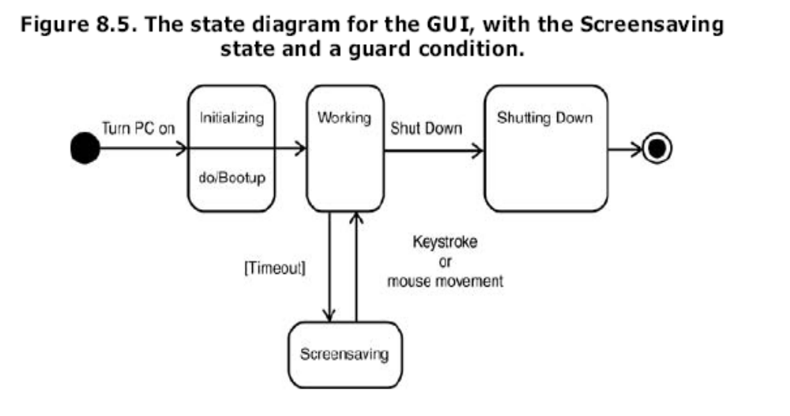
Adding Details to the Transitions: Guard Conditions

Slide 9
状态图的基本元素
状态 states 和转换transitions
  转换表示状态的改变，或如何从一个状态到另一个状态
  active state 和 inactive state
    转换进入一个状态时，该状态是active
    转换离开一个状态时，是inactive状态
事件 event /触发器 trigger
  事件或触发器会引起状态改变

Slide 10

状态
A state models a situation during which some (usually implicit) invariant condition holds. ——from UML spec.
  状态的表示法如图

Slide 11

状态
Do behavior
  当状态处于active时发生的行为
  在状态中写作 do/behavior
    例如，CD player在”playing” 状态下的行为是” do/read disc ”
  Do behavior的完成有两种情况
    自己执行完成
    一个触发器引起该状态退出时被迫结束

Slide 12
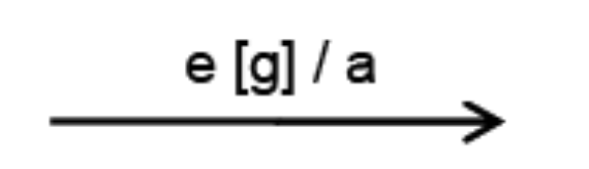
转换
转换表示从源状态到目标状态的改变
  表示法：箭头，如图
自转换（ self-transition ）
  一个状态到自己的转换
转换描述（transition descriptions）
  在转换箭头上可以描述与转换相关的信息
    触发事件、监视条件、动作
  完整的格式为：
    trigger [guard condition] / action

Slide 13
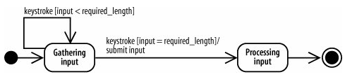
Trigger 触发器
触发器是可能引起转换的一个事件
  转换可以被触发器引起
  转换还可以因为状态内部行为的结束而引起

Slide 14
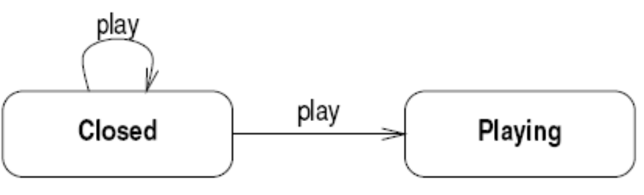
Guard 监视条件
Guard是一个布尔条件
  如果转换有监视条件，则当条件为真时转换发生，如果条件为假，转换不发生
  监视条件通常用于消除状态图的不确定性
    例如，按下CD player的play按钮会有什么后果？下面的图可以对此描述清楚吗？

Slide 15
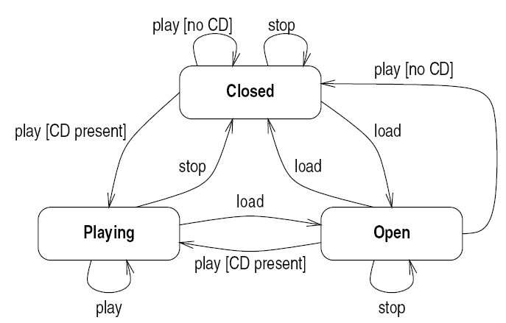
监视条件

Slide 16
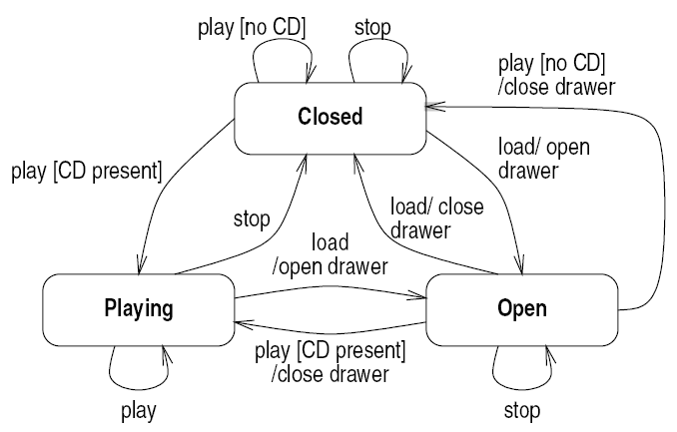
转换动作
转换动作（或行为）是一个不可被中断的活动，当转换发生时，该行为被执行

Slide 17

完成转换
Completion transition
  如果一个转换上没有指定触发器和监视条件，则当源状态的内部行为执行完成时，转换发生
    完成转换用于对由内部行为完成而引起的转换建模
  如果转换上没有指定触发器，但是指定了监视条件，则当源状态内部行为执行完成且条件为真是转换发生

Slide 18
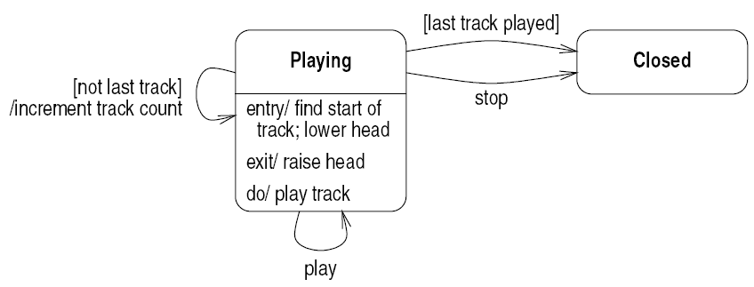
完成转换

Slide 19
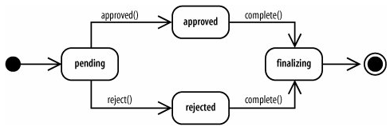
状态机图的例子
状态图常用于对行为依赖于状态的对象建模
  CD player，ATM，电梯
在软件中，状态图对一个对象的生命期（life cycle）或它在生存期间经历的状态建模
  例如： AccountApplication 对象的状态机图

Slide 20
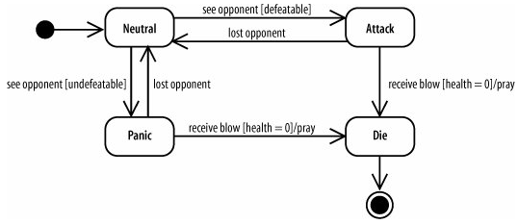
状态机图的例子
状态图也用于某些特殊的软件领域
  例如，first-person shooter (FPS) games.
  在FPS游戏中，状态机图用于对游戏角色的状态建模

Slide 21
高级状态行为
如何对状态的一些细节信息建模呢？
  进入状态要做的事情 entry behavior
  退出状态之前要做的事情 exit behavior
  内部转换 internal transition
  历史状态 history
  组合状态 composite state
  伪状态（类似于活动图中的分支及并发）

Slide 22
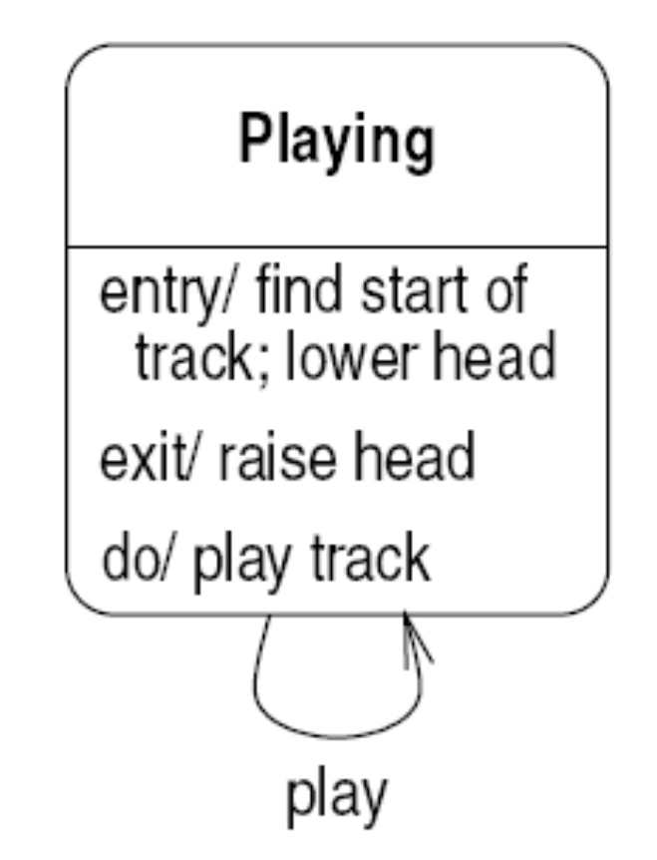
Internal Behavior 内部行为
内部行为是对象处于某个状态时发生的行为
内部行为的表示：
  在状态的中间栏写作
  label / behavior
  label指出行为什么时候（什么情况下）执行
    do 状态被激活时一直在进行的行为
    entry 一进入该状态就发生 （active）
    exit 要离开状态时发生（inactive）

Slide 23
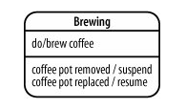
内部转换
内部行为引起在状态内部的反应，但是不会引起对象状态的改变
  对不引起状态改变的事件响应建模
  内部转换不同于自转换
    自转换会引起entry和exit行为的执行，内部转换不会
内部转换的表示
  在状态内部写作：
  trigger [guard] / behavior

Slide 24
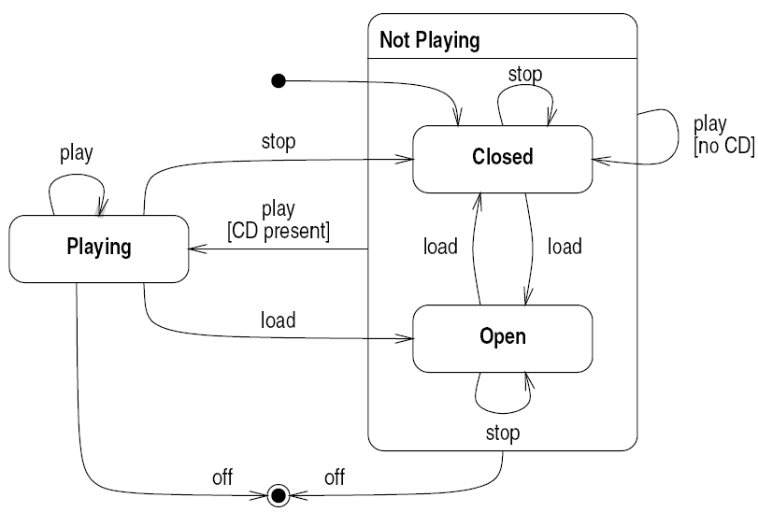
组合状态（子状态）
利用组合状态可以简化状态机图
  例如，CD player

Slide 25
组合状态
组合状态中包含的元素
  初态
    进入组合状态的转换如果指向边框，则转到起始状态
  终态
    表示状态内部的活动结束，激发从组合状态出发的完成转换
  内部行为
    同一般状态，do，entry，exit行为

Slide 26
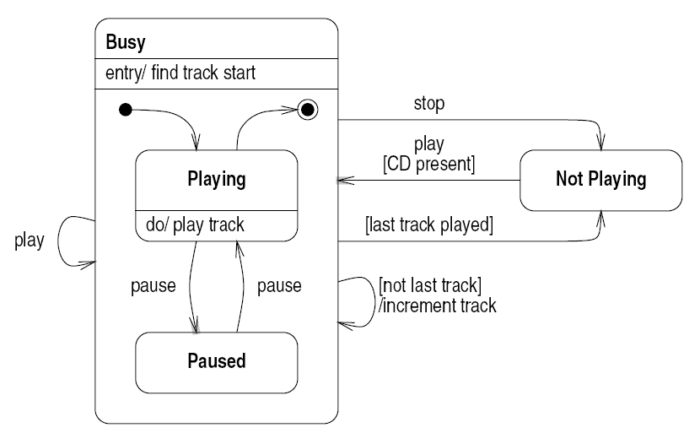
组合状态
例如，CD player的pause按钮的状态图

Slide 27
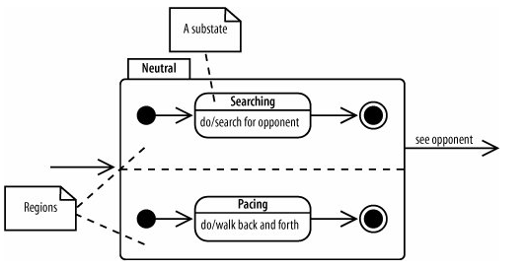
组合状态
组合状态还可以用来对并发情况建模
  并发状态：同一时间处于多个子状态
    例如，游戏玩家可以同时处于Seraching和Pacing状态

Slide 28
UML2中的组合状态是包含一个或多个状态图的状态
  每个状态图属于一个 region, 区之间由虚线分开
  区中的状态叫做子状态
组合状态的特点
  当组合状态被激活时，各个区的初态都被激活，包含的状态图开始执行
  如果组合状态的触发器事件发生，包含的状态图中止
  如果子状态的行为能够执行到完成，那么每个区的状态图完成时，组合状态完成

Slide 29
并发状态例子
运行
前进
后退
低速
高速

Slide 30
History States
When a history state remembers substates at all levels of nesting (as the Windows Working state does), the history state is said to be deep.
If it remembers only the highest nested substate, the history state is shallow.
represent a deep history by putting H* in the circle.

Slide 31
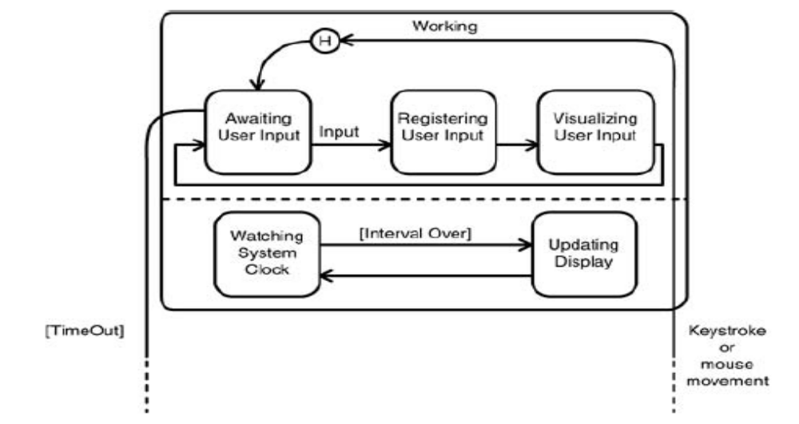
History States

Slide 32
状态图
上移
在第一层
向上移动
到达
向第一层移动
到达
上移
到达
向下移动
空闲
下移
超时

Slide 33
Go up
(floor)
On
first floor
Moving up
do/moving to floor
arrived
Moving to
first floor
Go up
(floor)
arrived
Moving down
do/moving to
floor
arrived
Idle
timer=0
do/increase timer
Go down (floor)
timer= timer-out
细化电梯状态图

Slide 34
状态图练习
The lights in a lecture theatre are controlled by a panel of three switches, labeled ‘On’, ‘Off’ and ‘Dim’. ‘On’ switches the lights on to their full brightness, and ‘Off’ switches them off. There is also an intermediate level of bright-ness, used when slides and other projected material are being shown. The ‘Dim’ switch reduces the lighting level from full to this intermediate level; full brightness can be restored by pressing the ‘On’ switch again. Draw a state diagram modelling the behaviour of the lighting system in this lecture theatre.

Slide 35
